Slide 1
20 Données semi-structurées et XML
© Robert Godin. Tous droits réservés.
Notes:
© Robert Godin. Tous droits réservés.

Slide 2
Pourquoi XML
HTML
  Langage de balisage pour la présentation
  Balise définit format
XML (eXtensible Markup Language)
  Balisage flexible en fonction de l’application
  Balise peut servir à spécifier structure et sémantique des données
    Facilite l’interprétation des données (par programme ou humain)
  Présentation à part (XSL)
  Représentation de données semi-structurées
    Conformité optionnelle à un schéma
  Facilite le traitement informatique et humain
Format normalisé d’échange
  couplage faible entre systèmes
  SOAP : sérialisation des objets en XML
Schémas
  DTD, XML schéma
© Robert Godin. Tous droits réservés.

Slide 3
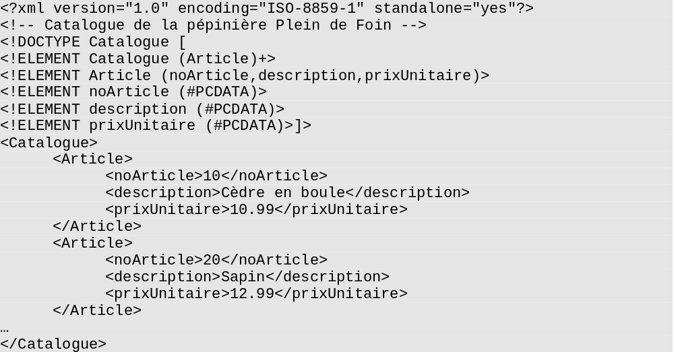
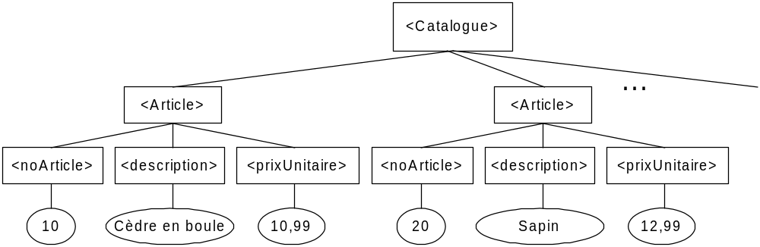
20.1 Introduction à XML
© Robert Godin. Tous droits réservés.

Slide 4
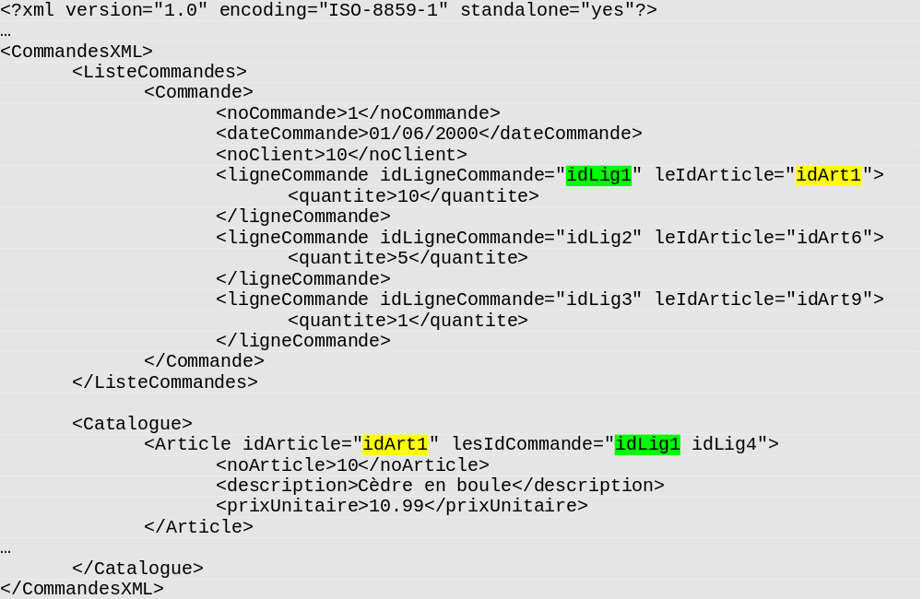
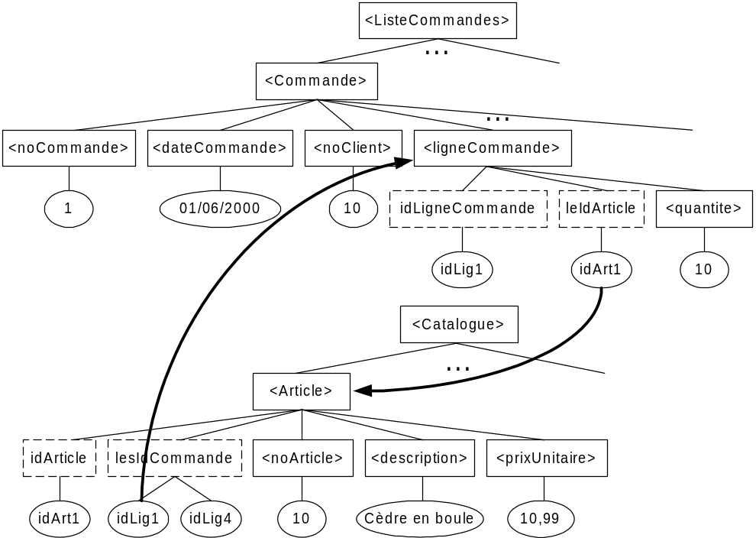
Références
© Robert Godin. Tous droits réservés.

Slide 5
Intégrité d’un document XML
Document XML bien formé (well-formed)
  entête correcte
  un seul élément racine
  balises sont correctement imbriquées
  éléments non vides doivent avoir une balise de début et de fin (contrairement à HTML)
Document XML valide
  respecte sa grammaire
© Robert Godin. Tous droits réservés.

Slide 6
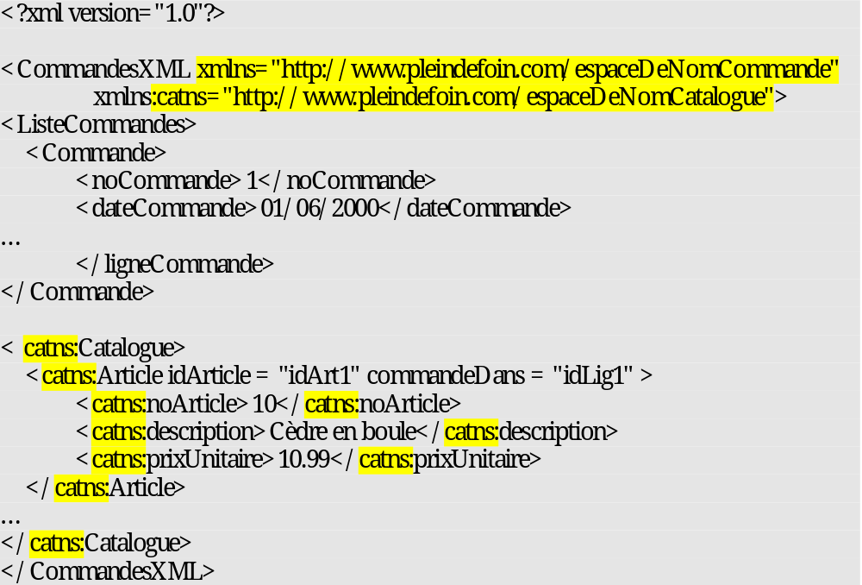
20.2 Espace de nom XML (XML namespace)
© Robert Godin. Tous droits réservés.

Slide 7
20.3 XML schema
Limites des DTD
  Types de base
  Intégration faible de la notion d’espace de noms
  Support faible de clé et d’intégrité référentielle
  Ordre significatif
  Le nom d’un élément est global
  Syntaxe non conforme à XML
© Robert Godin. Tous droits réservés.

Slide 8
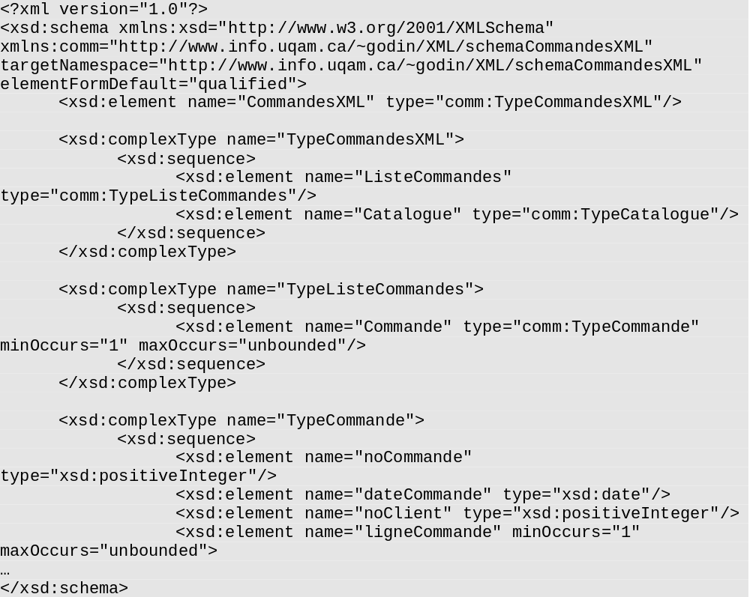
Exemple de schéma XML : http://www.info2.uqam.ca/~godin/XML/schemaCommandesXML.xsd
© Robert Godin. Tous droits réservés.

Slide 9
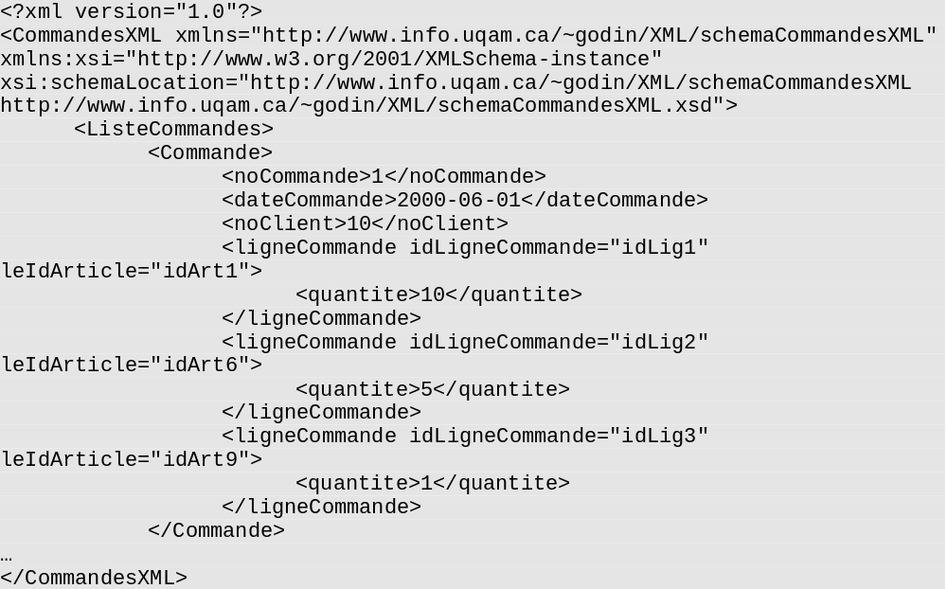
Exemple d’instance du schéma : http://www.info2.uqam.ca/~godin/XML/CommandesAvecSchema.xml
© Robert Godin. Tous droits réservés.

Slide 10
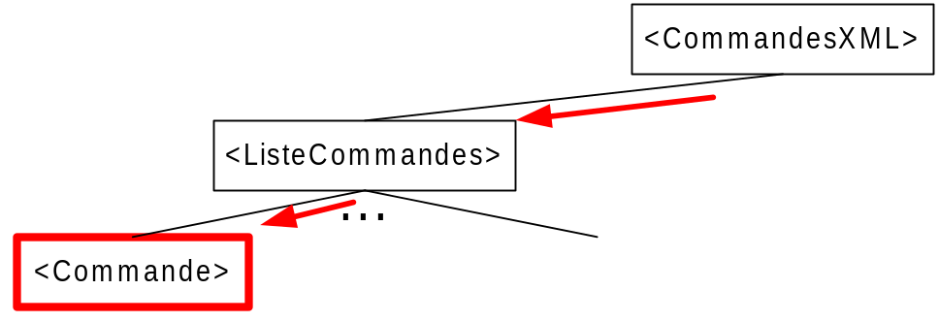
20.4 Langage de requête XPath
/CommandesXML/ListeCommandes/Commande[1]
/child::CommandesXML/child::ListeCommandes/child::Commande[position()=1]
© Robert Godin. Tous droits réservés.

Slide 11
20.5 XPointer
© Robert Godin. Tous droits réservés.

Slide 12
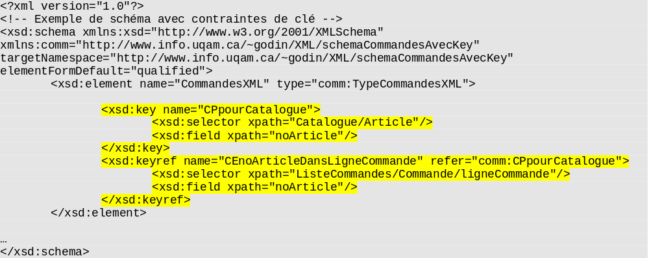
20.6 Contraintes de clé
© Robert Godin. Tous droits réservés.

Slide 13
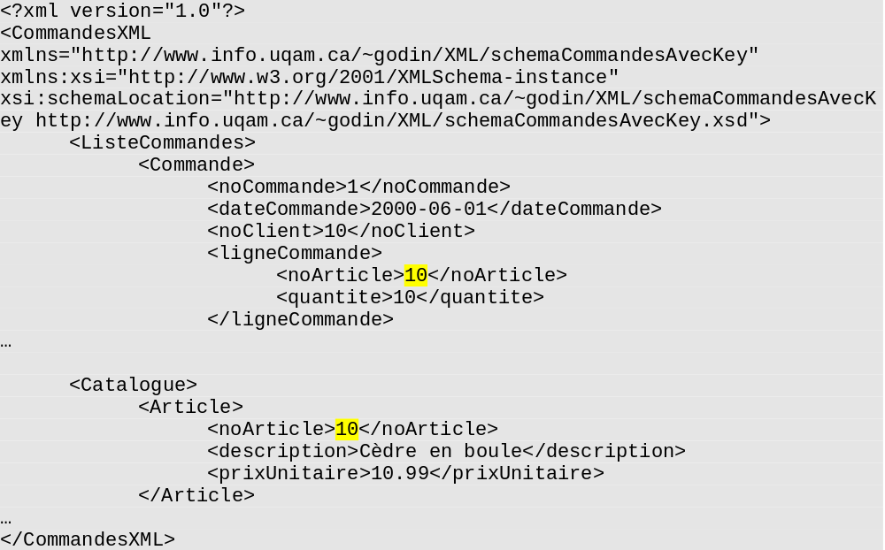
Exemple d’instance valide
© Robert Godin. Tous droits réservés.

Slide 14
20.7 Langage de requête XML Query (XQuery)
Contient XPath
Input : ensemble de documents XML
Sources diverses
Peut produire du XML en sortie
© Robert Godin. Tous droits réservés.

Slide 15
Expressions XQuery
Expression primaire
  litéral, variable, fonction
Séquence
  « , » est le constructeur
Expression XPath
Expression FLWOR
  FOR, LET, WHERE, ORDER BY, RETURN
Expression conditionnelle, arithmétique, relationnelle, régulière, quantifiée, …
© Robert Godin. Tous droits réservés.

Slide 16
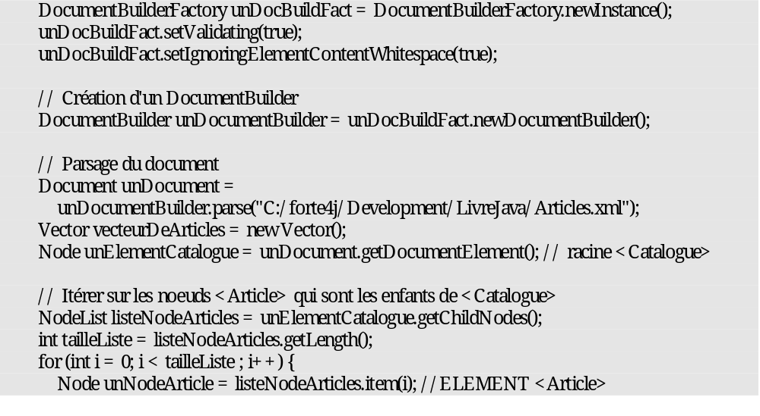
20.8 Traitement d’un document XML avec Java API for XML Processing (JAXP) http://java.sun.com/xml/jaxp/index.jsp
Interface Document Object Model (DOM)
  instance XML -> arbre de Node Java
© Robert Godin. Tous droits réservés.

Slide 17
Java Architecture for XML Binding (JAXB)
http://java.sun.com/xml/jaxb/
Schéma XML -> classes métier Java
  Java binding compiler
Instance XML -> objets métier Java
© Robert Godin. Tous droits réservés.

Slide 18
20.9 Système de Gestion de XML
Application centrée donnée
  XML = format d’échange avec BD
Application centrée document
  XML stocké dans SGXML
    SGXML natif
      Modèle BD = XML
    Extension SGBD
      Au dessus du modèle relationnel
© Robert Godin. Tous droits réservés.

Slide 19
20.10 Oracle et XML : Oracle XML DB
Application centrée données
  Mécanismes de transformation SQL<->XML
  XML SQL Utility (XSU) : API Java/JDBC
  SQL/XML
  Type XMLType avec stockage objet-relationnel
    Conversion selon annotations du schéma XML
Application centrée documents (SGXML)
  XMLType avec conformité facultative à un schéma XML
  Stockage CLOB ou binaire (11g, après parsage) ou hybride
Requêtes sur XMLType
  Fonctions SQL pour XPath et XQuery
XML DB repository
  Vue des documents sous forme de répertoire hiérarchique
    Accès HTTP, FTP, WebDAV
APIs Java/JDBC, PL/SQL, .NET/C#
© Robert Godin. Tous droits réservés.

Slide 20
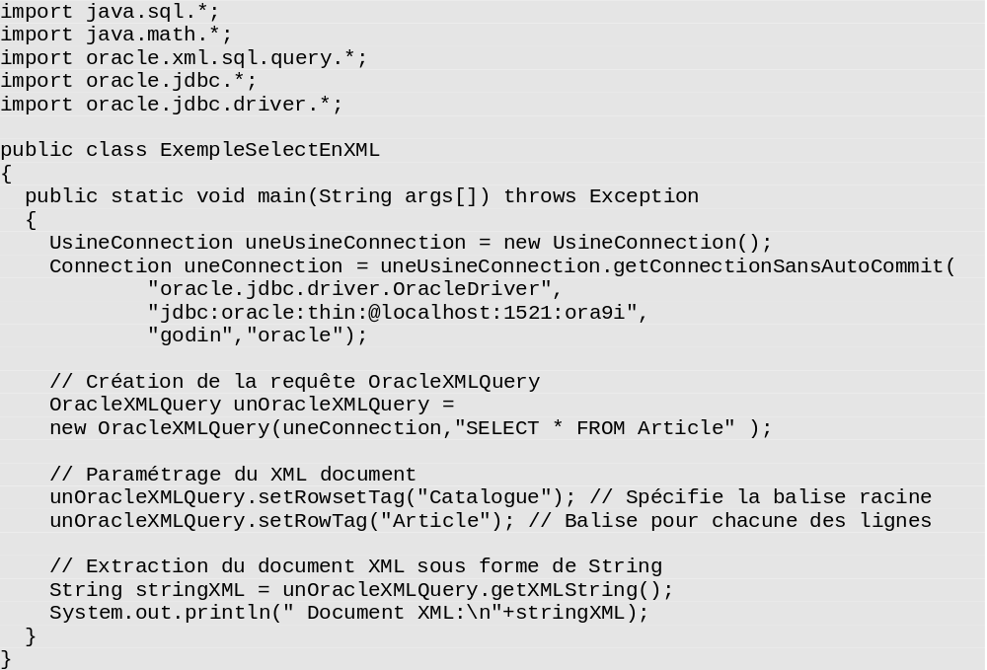
XML SQL Utility (XSU) : exemple de transformation SQL->XML
© Robert Godin. Tous droits réservés.

Slide 21
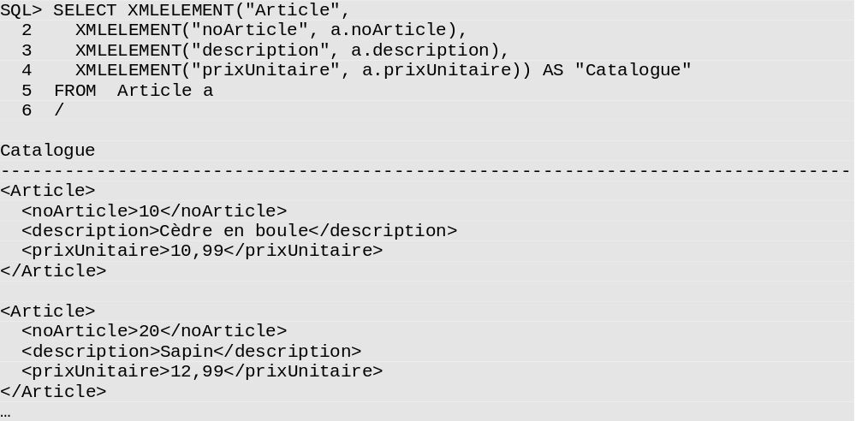
Fonctions SQL/XML (SQLX) de génération de XML
© Robert Godin. Tous droits réservés.

Slide 22
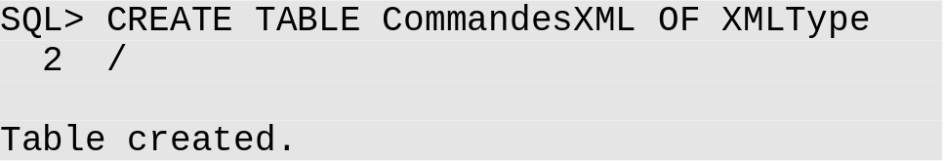
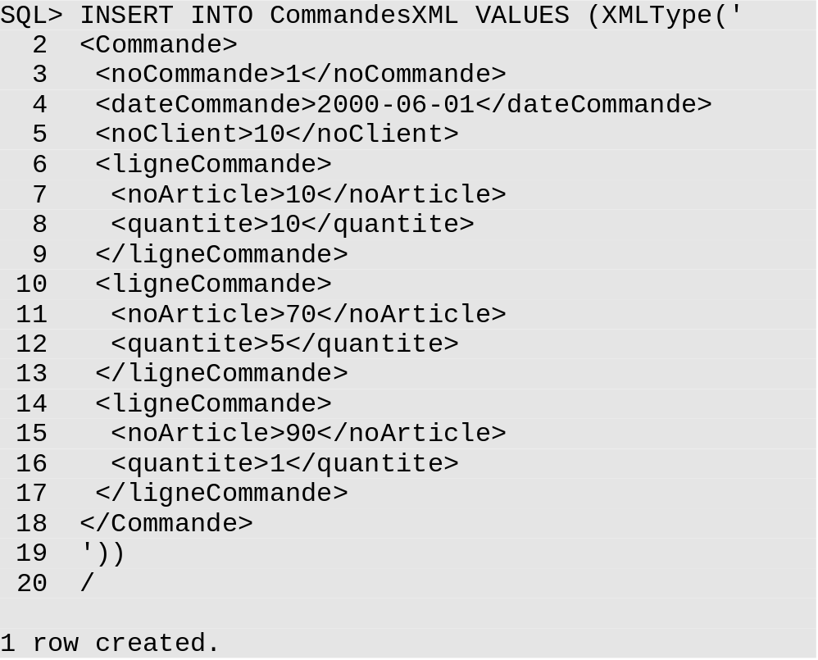
Fonctions SGXML
Stockage natif CLOB par défaut
- requêtes traitées par conversion DOM à la volée
© Robert Godin. Tous droits réservés.

Slide 23
Requête XPath sur XMLType avec extractValue()
Fonction qui retourne la valeur de l’élément XML sélectionné (conversion en scalaire SQL)
Instance XMLType
Expression XPath
SQL> SELECT extractValue(value(C),'/Commande/noCommande')
2 FROM CommandesXML C
3 WHERE extractValue(value(C),'/Commande/noClient') = 10
4 /
EXTRACTVALUE(VALUE(C),'/COMMANDE/NOCOMMANDE')
--------------------------------------------------------------------------------
1
5
© Robert Godin. Tous droits réservés.

Slide 24
Fonction extract()
SQL> SELECT extract(value(C),'/Commande/noCommande/text()')
2 FROM CommandesXML C
3 WHERE extract(value(C),'/Commande/noClient/text()').getnumberval() = 10
4 /
EXTRACT(VALUE(C),'/COMMANDE/NOCOMMANDE/TEXT()')
--------------------------------------------------------------------------------
1
5
© Robert Godin. Tous droits réservés.

Slide 25
Fonction existsNode()
SQL> SELECT extract(value(C),'/Commande/noCommande/text()')
2 FROM CommandesXML C
3 WHERE existsNode(value(C),'/Commande[noClient="10"]') = 1
4 /
EXTRACT(VALUE(C),'/COMMANDE/NOCOMMANDE/TEXT()')
--------------------------------------------------------------------------------
1
5
SQL> SELECT extract(value(C),'/Commande/noCommande')
2 FROM CommandesXML C
3 WHERE existsNode(value(C),'/Commande[noClient="10"]') = 1
4 /
EXTRACT(VALUE(C),'/COMMANDE/NOCOMMANDE')
--------------------------------------------------------------------------------
<noCommande>1</noCommande>
<noCommande>5</noCommande>
© Robert Godin. Tous droits réservés.

Slide 26
Fonction SQL/XML : XMLQuery
Séquence XQuery
SQL> SELECT XMLQuery('(1,2+3,"ABC",<tag>blabla</tag>)' RETURNING CONTENT) AS Output FROM DUAL
2 /
OUTPUT
--------------------------------------------------------------------------------
1 5 ABC<tag>blabla</tag>
© Robert Godin. Tous droits réservés.

Slide 27
Requête FLWOR
La variable $c itère sur chacun des éléments spécifiés par le chemin (ici un seul élément Commande)
Contexte de la requête est la valeur de l’objet XMLType de la table d’objets
SQL> SELECT XMLQuery(
2 'for $c in /Commande
3 where $c/noClient = "10"
4 return $c/noCommande'
5 PASSING OBJECT_VALUE RETURNING CONTENT) AS Output
6 FROM CommandesXML
7 /
OUTPUT
--------------------------------------------------------------------------------
<noCommande>1</noCommande>
<noCommande>5</noCommande>
© Robert Godin. Tous droits réservés.

Slide 28
Itération sur les éléments ligneCommande
SQL> SELECT XMLQuery(
2 'for $l in /Commande/ligneCommande
3 where $l/noArticle > 20
4 return $l/noArticle'
5 PASSING OBJECT_VALUE RETURNING CONTENT)
6 FROM CommandesXML
7 /
XMLQUERY('FOR$LIN/COMMANDE/LIGNECOMMANDEWHERE$L/NOARTICLE>20RETURN$L/NOARTICLE'P
--------------------------------------------------------------------------------
<noArticle>70</noArticle><noArticle>90</noArticle>
<noArticle>70</noArticle>
© Robert Godin. Tous droits réservés.

Slide 29
Construction explicite de XML en output
SQL> SELECT XMLQuery(
2 'for $l in /Commande/ligneCommande
3 where $l/noArticle > 20
4 return <numeroArticle>{$l/noArticle/text()}</numeroArticle>'
5 PASSING OBJECT_VALUE RETURNING CONTENT)
6 FROM CommandesXML
7 /
XMLQUERY('FOR$LIN/COMMANDE/LIGNECOMMANDEWHERE$L/NOARTICLE>20RETURN<NUMEROARTICLE
--------------------------------------------------------------------------------
<numeroArticle>70</numeroArticle><numeroArticle>90</numeroArticle>
<numeroArticle>70</numeroArticle>
{} demande l’évaluation
© Robert Godin. Tous droits réservés.

Slide 30
Où est l’erreur ?
SQL> SELECT XMLQuery(
2 'for $c in /Commande
3 where $c/ligneCommande/noArticle > 20
4 return $c/ligneCommande/noArticle'
5 PASSING OBJECT_VALUE RETURNING CONTENT)
6 FROM CommandesXML
7 /
XMLQUERY('FOR$CIN/COMMANDEWHERE$C/LIGNECOMMANDE/NOARTICLE>20RETURN$C/LIGNECOMMAN
--------------------------------------------------------------------------------
<noArticle>10</noArticle><noArticle>70</noArticle><noArticle>90</noArticle>
<noArticle>10</noArticle><noArticle>70</noArticle><noArticle>20</noArticle>
© Robert Godin. Tous droits réservés.

Slide 31
Indexage avec stockage CLOB ou binaire
Plusieurs types d’index supportés
Indexage sur chemin XPath particulier
  create unique index IndexNoCommande on CommandesXML (extractValue(object_value,'/Commande/NoCommande'))
  la balise doit être unique dans le document
Indexage systématique de tous les chemins
  create index IndexCommandesXML on CommandesXML (object_value) indextype is CTXSYS.CTXXPATH
  réécriture en HASPATH/INPATH (voir indexage Context au chap.21)
  plus coûteux que sur fonction XPath
Indexage plein texte des valeurs textuelles (voir chap. 21)
11g : XMLIndex remplace CTXXPATH
© Robert Godin. Tous droits réservés.

Slide 32
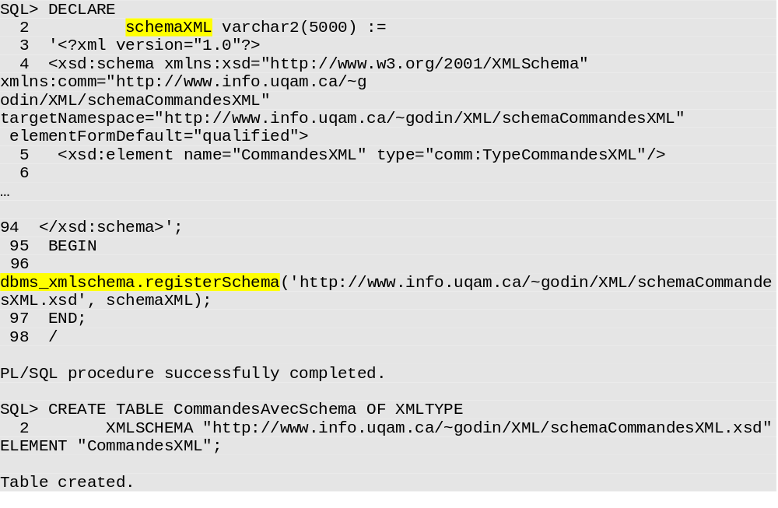
Support de schéma XML
© Robert Godin. Tous droits réservés.

Slide 33
Stockage objet-relationnel
Annotations XML pour stockage objet-relationnel
Vue XMLType sur stockage objet-relationnel
Attributs xdb:SQLName, xdb:SQLType dans le schéma XML
Réécriture des requêtes XPath par l’optimiseur
  Exploitation de l’optimiseur relationnel
© Robert Godin. Tous droits réservés.

Slide 34
BD de documents
Modèle (clé, document)
API de base
  Put(clé, document), Get(clé), Update(clé), Delete(clé)
Document semi-structuré
  Sans schéma
  Attribut : valeur, XML, JSON, …
Requêtes simples sur le contenu
Support d’index
Scalabilité élastique
Transactions limitées
CouchDB, MongoDB, Simple DB, …
© Robert Godin. Tous droits réservés.

